Slide 1
Bài 07 Tầng liên kết dữ liệu
MẠNG MÁY TÍNH

Slide 2
Mục tiêu
Điều khiển truy cập đường truyền
Điều khiển liên kết
Application
Presentation
Session
Transport
Network
Data link
Physical

Slide 3
Nội dung
Giới thiệu
Kỹ thuật phát hiện và sửa lỗi
Điều khiển truy cập đường truyền
ARP
Ethernet (sd nhiều nhất)

Slide 4
Giới thiệu - 1
application
transport
network
data link
physical
Link: “kết nối/liên kết”giữa các nodes kề nhau
Wired
Wireless
Data link layer: chuyển gói tin (frame) từ một node đến node kề qua 1 link
Mỗi link có thể dùng giao thức khác nhau để truyền tải frame
application
transport
network
data link
physical
network
data link
physical
network
data link
physical
network
data link
physical
network
data link
physical
network
data link
physical
application
transport
network
data link
physical
application
transport
network
data link
physical

Slide 5
Giới thiệu - 2
Tại nơi gởi:
Nhận các packet từ tầng network ➔ đóng gói thành các frame
Truy cập đường truyền (nếu dùng đường truyền chung)
Tại nơi nhận:
Nhận các frame dữ liệu từ tầng physical
Kiểm tra lỗi
Chuyển cho tầng network

Slide 6
Giới thiệu - 3
LLC (Logical Link Control)
Điều khiển luồng
Kiểm tra lỗi
Báo nhận
MAC (Media Access Control)
Truy cập đường truyền
Application
Presentation
Session
Transport
Network
Logical Link Control
Data link
Media Access Control
Physical

Slide 7
Nội dung
Giới thiệu
Kỹ thuật phát hiện và sửa lỗi
Điều khiển truy cập đường truyền
ARP
Ethernet

Slide 8
Kỹ thuật phát hiện và sửa lỗi - 1
Datagram
Datagram
N
D có lỗi?
Y
Link
Detected Error
D
EDC
D’
EDC’
EDC= Error Detection and Correction
D = Data

Slide 9
Kỹ thuật phát hiện và sửa lỗi - 2
Các phương pháp:
Parity Check (bit chẵn lẻ)
Checksum
Cylic Redundancy Check (CRC)

Slide 10
Parity Check
Dùng thêm một số bit để đánh dấu tính chẵn lẻ
Dựa trên số bit 1 trong dữ liệu
Phân loại:
Even Parity: số bit 1 phải là một số chẵn
Odd Parity: số bit 1 phải là một số lẻ
Các phương pháp:
Parity 1 chiều
Parity 2 chiều
Hamming code

Slide 11
Parity 1 chiều - 1
Số bit parity: 1 bit
Chiều dài của dữ liệu cần gởi đi: d bit
➔ DL gởi đi sẽ có (d+1) bit
Bên gởi:
Thêm 1 bit parity vào dữ liệu cần gởi đi
Mô hình chẵn (Even parity)
số bit 1 trong d+1 bit là một số chẵn
Mô hình lẻ (Odd Parity)
số bit 1 trong d+1 bit là một số lẻ
d bits
Parity bit
(mô hình chẵn)
0111000110101011
0111000110101011
1
0
(mô hình lẻ)

Slide 12
Parity 1 chiều - 2
Bên nhận:
Nhận D’ có (d+1) bits
Đếm số bit 1 trong (d+1) bits = x
Mô hình chẵn: nếu x lẻ ➔ error
Mô hình lẻ: nếu x chẵn ➔ error
Ví dụ: nhận 0111000110101011
Parity chẵn: sai
Parity lẻ: đúng
Dữ liệu thật: 011100011010101
Đặc điểm:
Phát hiện được lỗi khi số bit lỗi trong dữ liệu là số lẻ
Không sửa được lỗi

Slide 13
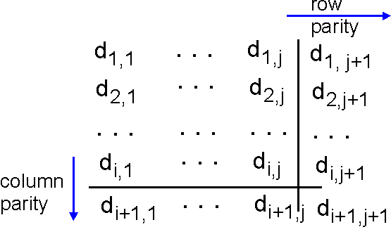
Parity 2 chiều - 1
Dữ liệu gởi đi được biểu diễn thành ma trận NxM
Số bit parity: (N + M + 1) bit
Đặc điểm:
Phát biện và sửa được 1 bit lỗi
Bên gởi
Biểu diễn dữ liệu cần gởi đi thành ma trận NxM
Tính giá trị bit parity của từng dòng, từng cột

Slide 14
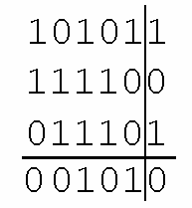
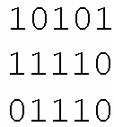
Parity 2 chiều - 2
Ví dụ:
Dùng parity chẵn
N = 3, M = 5
Dữ liệu cần gởi đi: 10101 11110 01110

Slide 15
Parity 2 chiều - 1
Bên nhận:
Biễu diễn dữ liệu nhận thành ma trận (N+1)x(M+1)
Kiểm tra tính đúng đắn của từng dòng/cột
Đánh dấu các dòng/cột dữ liệu bị lỗi
Bit lỗi: bit tại vị trí giao giữa dòng và cột bị lỗi

Slide 16
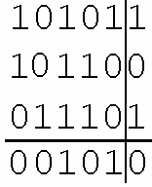
Parity 2 chiều - 2
Ví dụ:
Dùng parity chẵn
N = 3, M = 5
Dữ liệu nhận:
101011 111100 011101 001010
Dữ liệu nhận:
101011 101100 011101 001010
Không có lỗi
Dữ liệu thật: 10101 11110 01110
Có lỗi
Dữ liệu thật: 10101 11110 01110

Slide 17
Hamming code - 1
Mỗi hamming code
có M bit, đánh số từ 1 đến M
Bit parity: log₂M bits, tại các vị trí lũy thừa của 2
Dữ liệu thật được đặt tại các vị trí không là lũy thừa của 2
VD: M = 7
log₂7 = 3: dùng 3 bits làm bit parity (1, 2, 4)
Có 4 vị trí có thể đặt dữ liệu (3, 5, 6, 7)
Đặc điểm:
sửa lỗi 1 bit
nhận dạng được 2 bit lỗi
Sửa lỗi nhanh hơn Parity code 2 chiều
Notes:
M= 8➔ 3,5, 6, 7
M = 7 =>

Slide 18
Hamming code - 2
Bên gởi:
Chia dữ liệu cần gởi đi thành các khối dữ liệu (với số bit là số vị trí có thể đặt vào Hamming Code)
Với mỗi khối dữ liệu ➔ tạo 1 Hamming Code
Đặt các bit dữ liệu vào các vị trí không phải là lũy thừa của 2 trong Hamming Code
lưu ý: vị trí được đánh số từ 1 đến M
Tính check bits
Tính giá trị của các bit parity

Slide 19
Hamming code – 3
Ví dụ:
M = 7
Dùng parity lẻ
Thông tin cần gởi: 1011
Thông tin cần gửi:
1 0 1 1
1 2 3 4 5 6 7
2⁰ 2¹ 2²
1 0 1 1
1 2 3 4 5 6 7
2⁰ 2¹ 2²
1 2 3 4 5 6 7
Vị trí
Tính check bits:
3 = 2¹ + 2⁰ = 0 1 1
5 = 2² + 2⁰ = 1 0 1
6 = 2² + 2¹ + = 1 1 0
7 = 2² + 2¹ + 2⁰ = 1 1 1

Slide 20
Hamming code - 4
Thông tin cần gửi:
1 0 1 1
1 0 1 1
1 2 3 4 5 6 7
2⁰ 2¹ 2²
1 1 0 1 1
1 2 3 4 5 6 7
2⁰ 2¹ 2²
Vị trí
Vị trí 2⁰:
Xét cột 2⁰ trong check bit ➔ các vị trí có bit 1
Lấy các bit DL tại các vị trí có bit 1 trong check bit ➔ tính bit parity cho các bit dữ liệu này
Check bits:
3 = 2¹ + 2⁰ = 0 1 1
5 = 2² + 2⁰ = 1 0 1
6 = 2² + 2¹ + = 1 1 0
7 = 2² + 2¹ + 2⁰ = 1 1 1
3 = 2¹ + 2⁰ = 0 1 1
5 = 2² + 2⁰ = 1 0 1
6 = 2² + 2¹ + = 1 1 0
7 = 2² + 2¹ + 2⁰ = 1 1 1

Slide 21
Hamming code - 5
Thông tin cần gửi:
1 0 1 1
1 1 0 1 1
1 2 3 4 5 6 7
2⁰ 2¹ 2²
1 0 1 0 1 1
1 2 3 4 5 6 7
2⁰ 2¹ 2²
Vị trí
Check bits:
3 = 2¹ + 2⁰ = 0 1 1
5 = 2² + 2⁰ = 1 0 1
6 = 2² + 2¹ + = 1 1 0
7 = 2² + 2¹ + 2⁰ = 1 1 1

Slide 22
Hamming code - 6
Thông tin cần gửi:
1 0 1 1
1 0 1 0 1 1
1 2 3 4 5 6 7
2⁰ 2¹ 2²
1 0 1 1 0 1 1
1 2 3 4 5 6 7
2⁰ 2¹ 2²
Vị trí
Check bits:
3 = 2¹ + 2⁰ = 0 1 1
5 = 2² + 2⁰ = 1 0 1
6 = 2² + 2¹ + = 1 1 0
7 = 2² + 2¹ + 2⁰ = 1 1 1

Slide 23
Hamming code - 7
Dữ liệu cần gởi: 1011
Dữ lệu gởi: 1011011

Slide 24
Hamming code - 8
Bên nhận: với mỗi Hamming Code
Điền các bit Hamming Code nhận vào các vị trí từ 1 đến M
Tính check bit
Kiểm tra các bit parity
Nếu tại bit 2^{i} phát hiện sai ➔ đánh dấu Error, hệ số k_{i} = 1
Ngược lại, đánh dấu No Error = 0, hệ số k_{i} = 0
Vị trí bit lỗi: pos =Σ 2^{i}*k_{i}
Notes:
paid

Slide 25
Hamming code – 9
1 0 1 1 0 0 1
Thông tin nhận:
1 0 1 1 0 0 1
1 0 1 1 0 0 1
1 2 3 4 5 6 7
2⁰ 2¹ 2²
Vị trí
Tính check bits:
3 = 2¹ + 2⁰ = 0 1 1
5 = 2² + 2⁰ = 1 0 1
6 = 2² + 2¹ = 1 1 0
7 = 2² + 2¹ + 2⁰ = 1 1 1

Slide 26
Hamming code – 10
Thông tin nhận:
1 0 1 1 0 0 1
1 0 1 1 0 0 1
1 2 3 4 5 6 7
2⁰ 2¹ 2²
Vị trí
Tính check bits:
3 = 2¹ + 2⁰ = 0 1 1
5 = 2² + 2⁰ = 1 0 1
6 = 2² + 2¹ = 1 1 0
7 = 2² + 2¹ + 2⁰ = 1 1 1
Odd parity: Không có lỗi

Slide 27
Hamming code – 11
Thông tin nhận:
1 0 1 1 0 0 1
1 0 1 1 0 0 1
1 2 3 4 5 6 7
2⁰ 2¹ 2²
Vị trí
Tính check bits:
3 = 2¹ + 2⁰ = 0 1 1
5 = 2² + 2⁰ = 1 0 1
6 = 2² + 2¹ = 1 1 0
7 = 2² + 2¹ + 2⁰ = 1 1 1
Odd parity: LỖI

Slide 28
Hamming code – 12
Thông tin nhận:
1 0 1 1 0 0 1
1 0 1 1 0 0 1
1 2 3 4 5 6 7
2⁰ 2¹ 2²
Vị trí
Tính check bits:
3 = 2¹ + 2⁰ = 0 1 1
5 = 2² + 2⁰ = 1 0 1
6 = 2² + 2¹ = 1 1 0
7 = 2² + 2¹ + 2⁰ = 1 1 1
Odd parity: LỖI

Slide 29
Hamming code – 13
2⁰ 2¹ 2²
3 = 2¹ + 2⁰ = 0 1 1
5 = 2² + 2⁰ = 1 0 1
6 = 2² + 2¹ = 1 1 0
7 = 2² + 2¹ + 2⁰ = 1 1 1
E = error in column
NE = no error in column
E
E
NE
1
1
0
= 6
➔ Lỗi bit thứ 6 trong Hamming Code
Dữ liệu nhận đúng: 1011011
Dữ liệu thật: 1011
Dữ liệu nhận đúng: 1011011

Slide 30
Check sum - 1
Bên gởi
d bits trong DL gởi đi được xem như gồm N số k bits: x₁, x₂, …, x_{N}
Tính tổng X = x₁ + x₂ + … + x_{N}
Tính bù 1 của X ➔ giá trị checksum
VD: Dữ liệu cần gởi: 1110 0110 0110 0110, k = 4
1110, 0110, 0110, 0110
0101, 0110, 0110
….
Sum = 0010
Checksum = 1101
1110
0110
1110
0110
10100
1110
0110
10100
1110
0110
0100
1
1110
0110
0100
1
0101

Slide 31
Check sum - 1
Bên nhận:
tính tổng cho tất cả giá trị nhận được (kể cả giá trị checksum).
Nếu tất cả các bit là 1, thì dữ liệu nhận được là đúng; ngược lại: có lỗi xảy ra
VD:
nhận: 1110 0110 0110 0110 1101
Sum = 1111
➔ đúng
Nhận: 1010 0110 0110 0110 1101
Sum = 1011
➔ sai

Slide 32
Nội dung
Giới thiệu
Kỹ thuật phát hiện và sửa lỗi
Điều khiển truy cập đường truyền
ARP
Ethernet

Slide 33

Điều khiển truy cập đường truyền - 1
Loại liên kết (link)
Điểm đến điểm (Point-to-point)
Dialup
Nối trực tiếp giữa: host - host, host – SW
Chia sẻ (Shared)
shared wire (e.g.,
cabled Ethernet)
shared RF
(e.g., 802.11 WiFi)
shared RF
(satellite)

Slide 34
Điều khiển truy cập đường truyền - 2
Trong môi trường chia sẻ
Hạn chế xảy ra collision (xung đột đụng độ)
➔ Giao thức tầng Data link: Quyết định cơ chế để các node sử dụng môi trường chia sẻ
khi nào được phép gởi DL xuống đường truyền
Làm sao phát hiện xảy ra Collision
….
Notes:
Tầng Data Link là tầng thứ hai trong mô hình OSI và chịu trách nhiệm về việc chuyển dữ liệu giữa các thiết bị trên cùng một mạng LAN¹. Dưới đây là một số chức năng chính của tầng Data Link:
Quyết định cơ chế để các node sử dụng môi trường chia sẻ: Tầng Data Link quản lý việc truy cập và sử dụng chung các phương tiện truyền dẫn, đảm bảo rằng chỉ một thiết bị có thể truyền dữ liệu tại một thời điểm để tránh xung đột dữ liệu¹. Các giao thức truy cập phương tiện như CSMA/CD (Carrier Sense Multiple Access with Collision Detection) hoặc CSMA/CA (Carrier Sense Multiple Access with Collision Avoidance) được sử dụng để quyết định khi nào một node có thể gửi dữ liệu xuống đường truyền¹.
Khi nào được phép gởi DL xuống đường truyền: Điều này phụ thuộc vào cơ chế điều khiển truy cập mà tầng Data Link sử dụng. Ví dụ, trong giao thức CSMA/CD, một node sẽ kiểm tra xem đường truyền có đang bận hay không trước khi gửi dữ liệu. Nếu đường truyền không bận, node sẽ gửi dữ liệu. Nếu đường truyền bận, node sẽ đợi cho đến khi đường truyền trở nên rảnh rỗi¹.
Làm sao phát hiện xảy ra Collision: Collision xảy ra khi hai hoặc nhiều node cố gắng gửi dữ liệu trên cùng một đường truyền tại cùng một thời điểm¹. Trong giao thức CSMA/CD, một node sẽ nghe trên đường truyền trong khi nó đang gửi dữ liệu. Nếu node phát hiện ra bất kỳ sự thay đổi nào trong tín hiệu đang được gửi (điều này chỉ ra rằng có một va chạm), nó sẽ ngừng gửi dữ liệu và gửi một tín hiệu jamming để thông báo cho tất cả các node khác về va chạm. Sau đó, node sẽ đợi một khoảng thời gian ngẫu nhiên trước khi thử gửi lại¹.
Các giao thức phổ biến trong tầng Data Link bao gồm Ethernet, Wi-Fi (IEEE 802.11), và PPP (Point-to-Point Protocol)¹². Mỗi giao thức này có cách riêng để quản lý việc truy cập đường truyền và phát hiện va chạm

Slide 35
Điều khiển truy cập đường truyền - 3
Các phương pháp:
Phân chia kênh truyền (Channel partition protocols) chia ra nhiều kênh, mỗi kênh cho mỗi user
Tranh chấp (Random access protocols) User nào cần trước -> giành kênh truyền
Luân phiên (Taking-turns protocols) : xếp hàng đợi tới lượt
Notes:
Dưới đây là giải thích về các phương pháp bạn đã nêu trong tầng data link:
Phân chia kênh truyền (Channel partition protocols): Các giao thức này chia sẻ kênh truyền thành các phần nhỏ hơn (như thời gian, tần số, mã) và gán mỗi phần cho một nút để sử dụng độc quyền¹². Ví dụ về các giao thức này bao gồm:
FDMA (Frequency Division Multiple Access): Chia băng thông của kênh thành các băng tần số không chồng lấn và gán mỗi băng tần cho một người dùng¹.
TDMA (Time Division Multiple Access): Chia kênh thành các khe thời gian N, mỗi khe cho một người dùng².
CDMA (Code Division Multiple Access): Sử dụng mã hóa phổ phân kỳ để gán một “mã” duy nhất cho mỗi người dùng².
Tranh chấp (Random access protocols): Các giao thức này gán ưu tiên đồng đều cho tất cả các nút kết nối. Bất kỳ nút nào cũng có thể gửi dữ liệu nếu kênh truyền đang rảnh³⁴. Ví dụ về các giao thức này bao gồm:
ALOHA: Thiết bị có thể truyền dữ liệu bất cứ khi nào chúng có tin nhắn để gửi⁴.
CSMA/CD (Carrier Sense Multiple Access with Collision Detection): Trước khi một thiết bị mạng truyền dữ liệu, nó nghe mạng để kiểm tra xem mạng có bận hay không⁴.
CSMA/CA (Carrier Sense Multiple Access with Collision Avoidance): Được sử dụng trong các mạng không dây như Wi-Fi⁴.
Luân phiên (Taking-turns protocols): Các giao thức này cho phép các nút lần lượt truyền dữ liệu⁵⁶. Ví dụ về các giao thức này bao gồm:
Giao thức polling: Một nút “master” cho biết nút “slave” nào được phép gửi⁵.
Giao thức truyền token: Một khung nhỏ đặc biệt được gọi là token được trao đổi giữa các nút theo một thứ tự cố định⁵.

Slide 36
Phân chia kênh truyền
TDM (Time Division Multiplexing)
FDM (Frequency Division Multiplexing)
CDMA (Code Division Multiple Access)

Slide 37
TDM
Ý tưởng:
Chia kênh truyền thành các khe thời gian
Mỗi khe thời gian chia thành N khe nhỏ
Mỗi khe nhỏ dành cho 1 node trong mạng
➔ Mỗi node có băng thông: R/N
Tần số
Thời gian
Notes:
Không xảy ra đụng độ
1 node muốn gởi DL phải đợi đến lượt
Phí đường truyền do không phải lúc nào user cũng xài kênh đó

Slide 38
FDM
Ý tưởng:
Chia kênh truyền thành N kênh truyền nhỏ (chia theo tần số)
Mỗi kênh truyền dành cho 1 node
➔ Mỗi node có băng thông: R/N
Tần số
Thời gian

Slide 39
CDMA - 1
Ý tưởng:
Mỗi node có 1 code riêng
Bên gởi: mã hoá dữ liệu trước khi gởi bằng code của mình và bên nhận phải biết code của người gởi
1 bit DL được mã hoá thành M bits
Kênh truyền: chia thành từng các khe thời gian, mỗi bit truyền trong 1 khe

Slide 40
CDMA - 2
channel output Z_{i,m}
Z_{i,m}= d_{i}.c_{m}
data
bits
d₀ = 1
1
1
1
1
1
d₁ = -1
1
1
1
-
-
-
-
1
-
-
-
1
-
1
1
1
1
1
sender
1
1
slot 1
channel
output
slot 0
channel
output
1
1
1
1
1
code
1
1
1
1
1
1
-
-
-
-
1
-
1
1
-
-
1
1
-
1
1
-
-
-
1
1
-
1
1
1
slot 1
slot 0
M
D_{i} = Σ Z_{i,m}.c_{m}
m=1
M
received
input
1
1
1
1
1
1
1
1
d₀ = 1
-
-
-
-
1
-
-
-
1
-
1
1
1
1
1
1
d₁ = -1
1
slot 1
channel
output
slot 0
channel
output
1
1
1
1
1
code
1
1
-
-
-
1
-
1
1
1
-
-
-
1
-
1
1
1
receiver
slot 1
slot 0

Slide 41
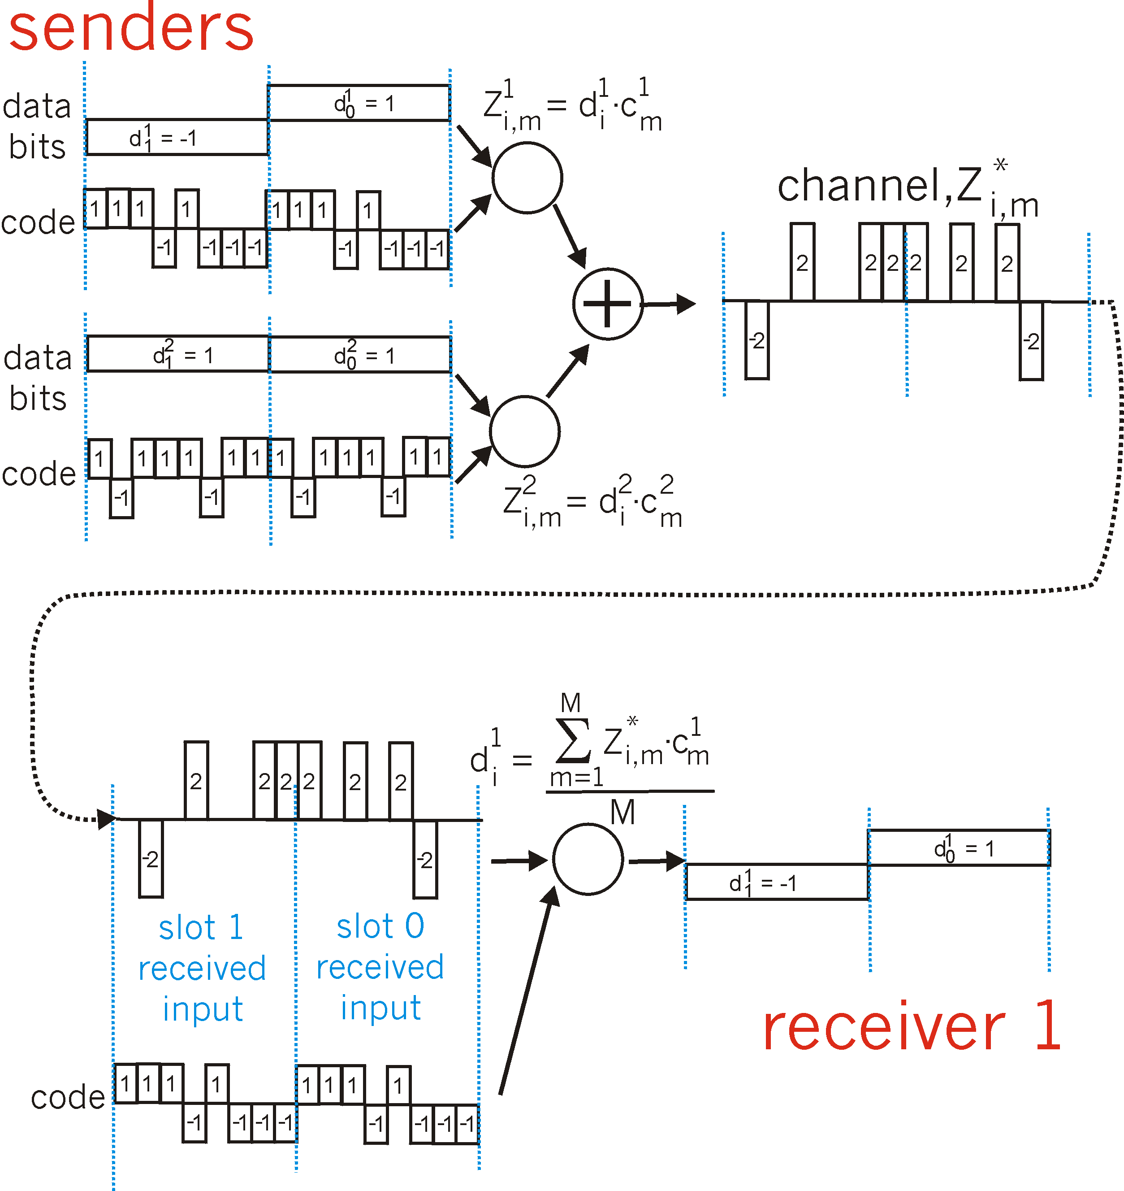
CDMA - 3

Slide 42
Tranh chấp (phương pháp trọng tâm)
Các node chiếm trọn băng thông khi truyền
Lắng nghe đụng độ (collision) sau khi truyền, phải dừng lại nếu collision
Một số phương pháp:
ALOHA (Slotted, Pure) - cũ
CSMA (Carrier Sense Multiple Access) – mới

Slide 43
Pure ALOHA
Mỗi node có thể bắt đầu truyền dữ liệu bất cứ khi nào node có nhu cầu
Nếu phát hiện xung đột ➔ chờ 1 khoảng thời gian rồi truyền lại

Slide 44
Slotted ALOHA
Giả thiết:
Các frame có kích thước tối đa là L bits
Kênh truyền: chia thành các khe thời gian có kích thước L/R (s)
Khi 1 node có nhu cầu truyền dữ liệu: phải chờ đến thời điểm bắt đầu của 1 khe mới được truyền
cần đồng bộ thời gian giữa các node
Nếu đụng độ xảy ra: truyền lại với xác suất là p

Slide 45
CSMA - 1
Lắng nghe đường truyền trước khi truyền:
Đường truyền rảnh: truyền dữ liệu
Đường truyền bận: chờ
Lắng nghe đường truyền trong khi truyền:
Kiểm tra đụng độ liên tục
Lắng nghe đường truyền sau khi truyền
Nếu đụng độ xảy ra:
dừng truyền
đợi 1 khoảng thời gian và truyền lại

Slide 46
CSMA - 2
Đánh giá:
Các node có quyền ngang nhau
Chi phí cao (trả giá ở việc khả năng xảy ra collision cao)
Tốc độ: chấp nhận được nếu số lượng node ít
Không ấn định độ ưu tiên cho thiết bị đặc biệt
Cải tiến:
CSMA/CD (Carrier Sense Multiple Access / Collision Detection)
CSMA/CA (Carrier Sense Multiple Access / Collision Avoidance)

Slide 47
CSMA/CD
Ý tưởng:
Thiết bị lắng nghe đường truyền
Nếu đường truyền rảnh, thiết bị truyền DL của mình lên đường truyền
Sau khi truyền, lắng nghe đụng độ?
Nếu có, thiết bị gởi tín hiệu cảnh báo các thiết bị khác
Tạm dừng 1 khoảng thời gian ngẫu nhiên rồi gởi DL
Nếu tiếp tục xảy ra đụng độ, tạm dừng khoảng thời gian gấp đôi.
Dùng trong mạng Ethernet

Slide 48
Luân phiên (ko còn dùng)
Dùng thẻ bài (Token Passing) chiếm khóa, truyền, nhả khóa
Dò chọn (Polling) có 1 master giao việc cho từng slave

Slide 49
Token Passing
Ý tưởng:
Dùng 1 thẻ bài (token) di chuyển qua các node
Thiết bị muốn truyền DL thì phải chiếm được thẻ bài
Đánh giá:
Thích hợp cho các mạng có tải nặng
Thiết lập được độ ưu tiên cho thiết bị đặc biệt
Chậm hơn CSMA trong mạng có tải nhẹ
Thiết bị mạng đắt tiền: điểm yếu
Dùng trong mạng Token Ring (đối thủ của Ethernet)
Notes:
CSMA (Carrier Sense Multiple Access) và Token Passing là hai phương pháp điều khiển truy cập mạng khác nhau trong tầng data link. Dưới đây là sự khác biệt chính giữa chúng:
CSMA: Đây là một hệ thống nghe trước khi nói, nghĩa là mỗi thành viên của mạng chỉ được phép truyền dữ liệu nếu không phát hiện thành viên khác đang sử dụng mạng¹. Nếu hai hoặc nhiều máy tính truyền thông điệp hoặc dữ liệu cùng một lúc, thông tin sẽ bị méo mó và không thể sử dụng¹. CSMA/CD (Collision Detection) và CSMA/CA (Collision Avoidance) là hai biến thể của CSMA¹².
Token Passing: Token Passing tránh hoàn toàn va chạm vì hai hoặc nhiều trạm không thể truyền dữ liệu cùng một lúc¹². Token Passing giống như một trò chơi của trẻ em. Token là một chuỗi bit hoặc một thông điệp đi xung quanh vòng đến mỗi máy tính lần lượt¹². Một máy tính chỉ có thể truyền dữ liệu khi nó “sở hữu” token¹².
Vì vậy, sự khác biệt chính giữa CSMA và Token Passing là cách thức điều khiển truy cập mạng: CSMA cho phép truy cập ngẫu nhiên với khả năng xảy ra va chạm, trong khi Token Passing điều khiển truy cập mạng một cách tuần tự, tránh được va chạm¹²³.

Slide 50
Polling
Ý tưởng:
Có 1 node đóng vai trò điều phối
Node điều phối kiểm tra nhu cầu gởi DL của các node thứ cấp và xếp vào hàng đợi theo thứ tự và độ ưu tiên
Thiết bị truyền DL khi đến lượt
Đánh giá:
Có thể thiết lập độ ưu tiên
Tốn chi phí
Việc truyền DL của 1 thiết bị tuỳ thuộc vào thiết bị dò chọn

Slide 51
Nội dung
Giới thiệu
Kỹ thuật phát hiện và sửa lỗi
Điều khiển truy cập đường truyền
ARP: dịch IP ra MAC
Ethernet

Slide 52
ARP - 1
application
transport
network
data link
physical
Src IP, Dst IP
Src MAC, Dst MAC
137.196.7.78
1A-2F-BB-76-09-AD
137.196.7.23
137.196.7.14
LAN
71-65-F7-2B-08-53
58-23-D7-FA-20-B0
0C-C4-11-6F-E3-98
137.196.7.88
???
IP
MAC

Slide 53
ARP - 2
ARP (Address Resolution Protocol)
Phân giải từ địa chỉ IP thành địa chỉ MAC
Chỉ phân giải trong cùng đường mạng
Sử dụng ARP table:
IP
MAC
TTL :thời gian sống của record
Lưu trong RAM

Slide 54
ARP – cơ chế hoạt động
Gởi DL
Tìm MAC của
Node đến trong
MAC Table
N
Gởi
ARP request (hỏi)
Y
Nhận
ARP reply
Gởi

Slide 55
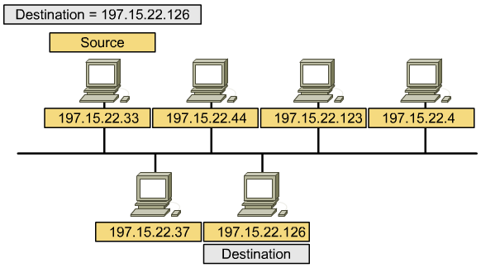
ARP – minh họa - 1

Slide 56
ARP – minh họa - 2
ARP Table:
?
MAC
A.B.C.1.3.3
MAC
?
IP
197.15.22.33
IP
197.15.22.126
Data
197.15.22.33
197.15.22.34
197.15.22.126
A.B.C.1.3.3
A.B.C.4.3.4
A.B.C.7.3.5
A
B
C

Slide 57
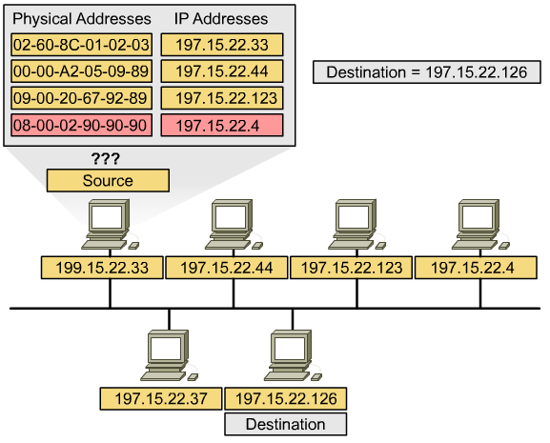
ARP – minh họa - 3

Slide 58
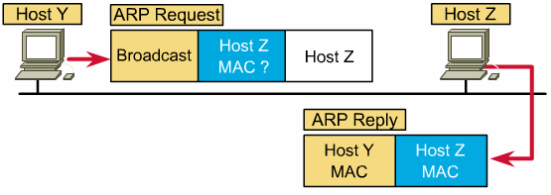
ARP – minh họa - 4

Slide 59
ARP – Request
MAC
A.B.C.1.3.3
MAC
ff.ff.ff.ff.ff.ff
IP
197.15.22.33
IP
197.15.22.126
What is your MAC Addr?
197.15.22.33
197.15.22.34
197.15.22.126
A.B.C.1.3.3
A.B.C.4.3.4
A.B.C.7.3.5
A
B
C

Slide 60
ARP - Checking
MAC
A.B.C.1.3.3
MAC
ff.ff.ff.ff.ff.ff
IP
197.15.22.33
IP
197.15.22.126
What is your MAC Addr?
That is
my IP
197.15.22.33
197.15.22.34
197.15.22.126
A.B.C.1.3.3
A.B.C.4.3.4
A.B.C.7.3.5
A
B
C

Slide 61
ARP - Reply
MAC
A.B.C.7.3.5
MAC
A.B.C.1.3.3
IP
197.15.22.126
IP
197.15.22.33
This is my MAC Addr
197.15.22.33
197.15.22.34
197.15.22.126
A.B.C.1.3.3
A.B.C.4.3.4
A.B.C.7.3.5
A
B
C

Slide 62
ARP - Caching
ARP Table:
A.B.C.7.3.5 – 197.15.22.126
MAC
A.B.C.1.3.3
MAC
A.B.C.7.3.5
IP
197.15.22.33
IP
197.15.22.126
Data
197.15.22.33
197.15.22.34
197.15.22.126
A.B.C.1.3.3
A.B.C.4.3.4
A.B.C.7.3.5
A
B
C

Slide 63
Nội dung
Giới thiệu
Kỹ thuật phát hiện và sửa lỗi
Điều khiển truy cập đường truyền
ARP
Ethernet

Slide 64
Ethernet - 1
Là 1 kỹ thuật (technology) mạng LAN có dây
Là 1 kỹ thuật mạng LAN đầu tiên
Chuẩn 802.3
Hoạt động tầng Data Link và Physical
Tốc độ: 10 Mbps – 10 Gbps
Đồ hình mạng:
Bus: ít dùng
Star: hiện dùng
Giao thức tầng MAC: CSMA/CD
Đơn giản và rẻ hơn mạng Token Ring LAN, ATM
Notes:
The abbreviated description consists of:
A number indicating the number of Mbps transmitted.
The word base, indicating that baseband signaling is used.
One or more letters of the alphabet indicating the type of medium used (F= fiber optical cable, T = copper unshielded twisted pair).
Ethernet relies on baseband signaling, which uses the entire bandwidth of the transmission medium. The data signal is transmitted directly over the transmission medium. In broadband signaling, not used by Ethernet, the data signal is never placed directly on the transmission medium. An analog signal (carrier signal) is modulated by the data signal and the modulated carrier signal is transmitted. Radio broadcasts and cable TV use broadband signaling.
The IEEE cannot force manufacturers of networking equipment to fully comply with all the particulars of any standard. The IEEE hopes to achieve the following:
Supply the engineering information necessary to build devices that comply with Ethernet standards.
Promote innovation by manufacturers.

Slide 65
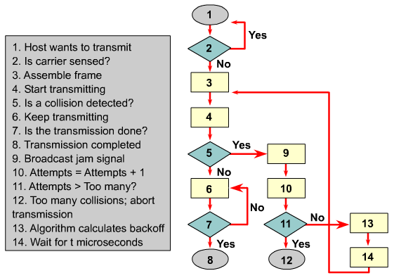
CSMA/CD – quá trình truyền dữ liệu
Notes:
In the CSMA/CD access method, networking devices with data to transmit work in a listen-before-transmit mode. This means when a node wants to send data, it must first check to see whether the networking media is busy. If the node determines the network is busy, the node will wait a random amount of time before retrying. If the node determines the networking media is not busy, the node will begin transmitting and listening. The node listens to ensure no other stations are transmitting at the same time. After completing data transmission the device will return to listening mode.
Networking devices detect a collision has occurred when the amplitude of the signal on the networking media increases. When a collision occurs, each node that is transmitting will continue to transmit for a short time to ensure that all devices see the collision. Once all the devices have detected the collision a backoff algorithm is invoked and transmission is stopped. The nodes stop transmitting for a random period of time, which is different for each device. When the delay period expires, all devices on the network can attempt to gain access to the networking media. When data transmission resumes on the network, the devices that were involved in the collision do not have priority to transmit data.

Slide 66
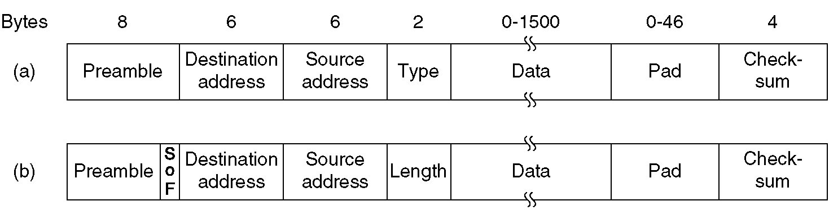
Ethernet – cấu trúc frame
a) earlier Ethernet frames - b) 802.3 frames
Preamble (8 bytes)
Đồng bộ đồng hồ bên gởi và bên nhận (10101010)
Start of Frame (SOF): báo hiệu bắt đầu frame (10101011)
Dest. Addr (6 bytes)
địa chỉ MAC của card mạng nhận gói tin tiếp theo (không phải IP address)
Src. Addr (6 bytes)
địa chỉ MAC của card mạng gởi gói tin
Type (2 bytes)
Giao thức sử dụng ở tầng trên (nghi thức IP là chính)
CRC: dùng để kiểm tra lỗi
Pad: them bit 0 để tròn cho tính check sum
Data chỉ giới hạn 1500KB
Notes:
Data: 46 – 1500 bytes ➔ if > 1500 ➔ fragment, if < 46 bytes, thêm pad ➔ network layer dùng length field để lấy lại IP Datagram.

Slide 67
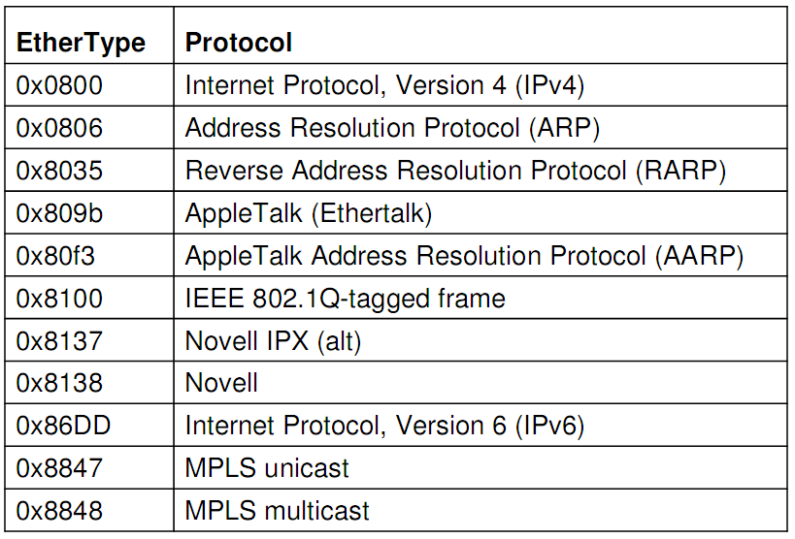
Ethernet – trường type

Slide 68
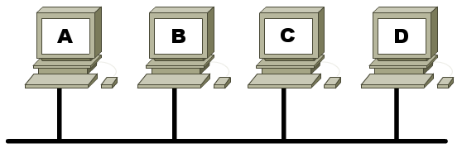
Ethernet – minh hoạ
D
A
Data
Notes:
At the data link layer MAC headers and trailers are added to upper layer data. The header and trailer contain control information intended for the data link layer in the destination system. Data from upper layer entities is encapsulated in the data link layer header and trailer.
The NIC uses the MAC address to assess whether the message should be passed onto the upper layers of the OSI model. The NIC makes this assessment without using CPU processing time, enabling better communication times on an Ethernet network.
On an Ethernet network, when one device sends data it can open a communication pathway to the other device by using the destination MAC address. The source device attaches a header with the MAC address of the intended destination and sends data onto the network. As this data propagates along the network media the NIC in each device on the network checks to see if the MAC address matches the physical destination address carried by the data frame. If there is no match, the NIC discards the data frame. When the data reaches the destination node, the NIC makes a copy and passes the frame up the OSI layers. On an Ethernet network, all nodes must examine the MAC header even if the communicating nodes are side by side.
All devices that are connected to the Ethernet LAN have MAC addressed interfaces including workstations, printers, routers, and switches.

Slide 69
Ethernet – các công nghệ mạng
10Base2
10Base5
10BaseT
100BaseTX
100BaseFX
Gigabit Ethernet
10 Base T
Loại cáp
Tốc độ mạng Mbps
Kiểu truyền dữ liệu
Notes:
Khác nhau ở tầng physical: sử dụng loại cáp gì để truyền tải dữ liệu Baseband transmission uses a digital encoding scheme at a single fixed frequency, where signals take the form of discrete pulses of electricity or light
Repeaters can be used to deal with “attenuation”
Broadband transmission systems use analog techniques to encode binary 1s and 0s across a continuous range of values
Multiple analog transmission channels can operate on a single broadband cable
Amplifiers can be used to deal with attenuation
Two primary approaches: mid-split and dual-cable

Slide 70
Ethernet – chuẩn 10Mbps
Standard | Topology | Medium | Maximum cable length | Transport
10BASE5 | Bus | Thick coaxial cable | 500m | Half-duplex
10BASE2 | Bus | Thin coaxial cable | 185m | Half-duplex
10BASE-T | Star | CAT3 UTP | 100m | Half or Full-duplex

Slide 71
Ethernet – chuẩn 100Mbps
Standard | Medium | Maximum cable length
100BASE-TX | CAT5 UTP | 100m
100BASE-FX | Multi-mode fibre (MMF) 62.5/125 | 412m

Slide 72
Ethernet – chuẩn gigabit
Standard | Medium | Maximum cable length
1000BASE-SX | Fiber optics | 550 m
1000BASE-LX | Fiber optics | 5000 m
1000BASE-CX | STP | 25 m
1000BASE-T | Cat 5 UTP | 100 m

Slide 73
Tài liệu tham khảo
Slide của J.F Kurose and K.W. Ross về Computer Networking: A Top Down Approach
Slide CCNA, version 3.0, Cisco

